Slide 1

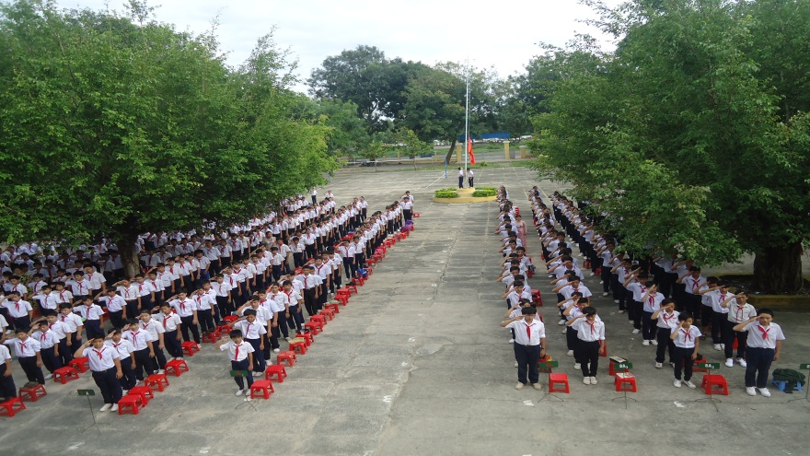

CHÀO MỪNG QUÝ THẦY CÔ
VÀ CÁC EM ĐẾN VỚI TIẾT HỌC!
GIÁO DỤC CÔNG DÂN 6
Giáo viên: ĐỖ NGỌC BÍCH – THCS YÊN THƯỜNG

Slide 2
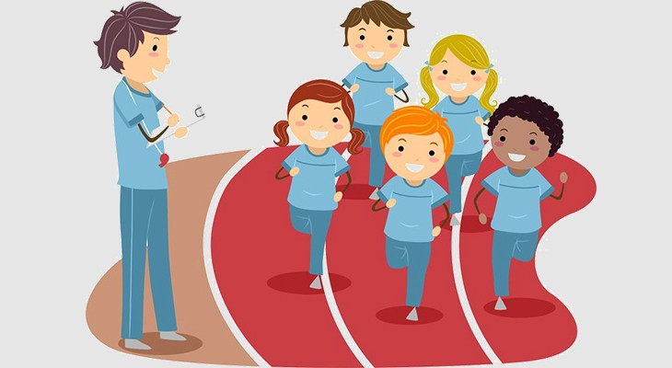
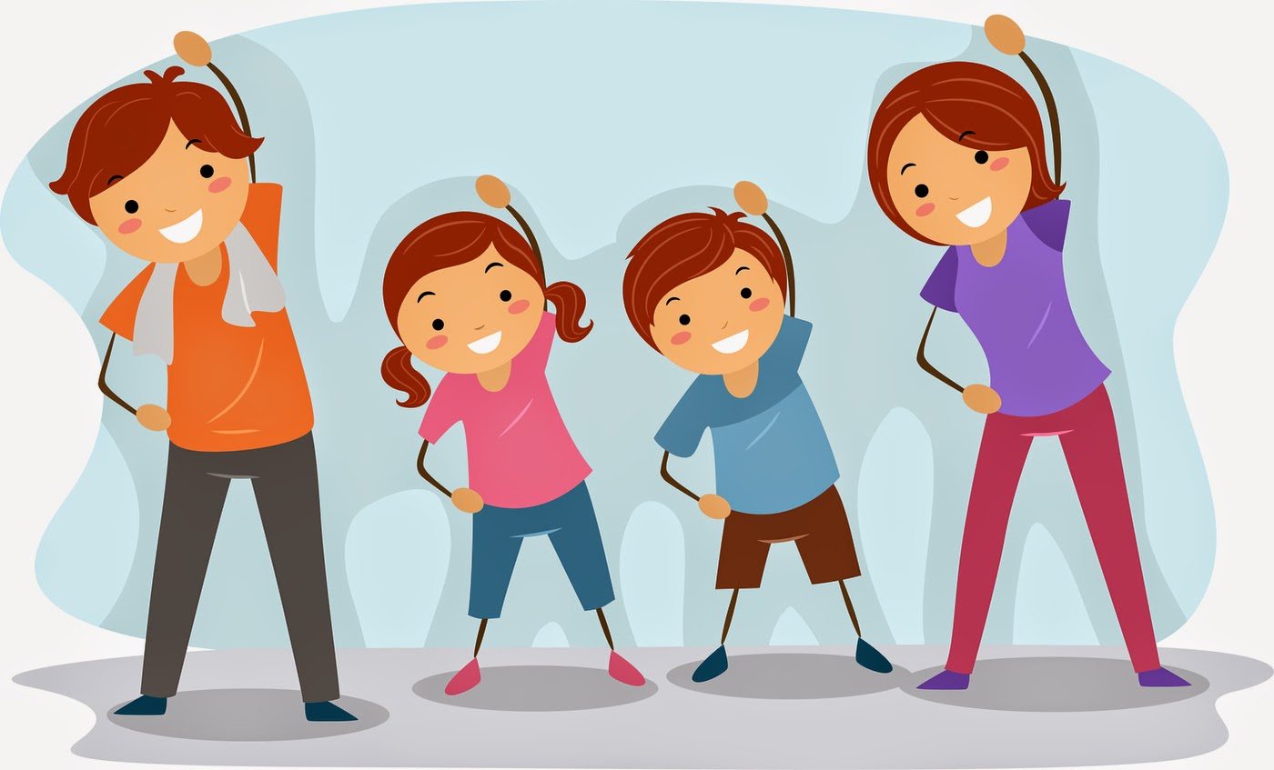
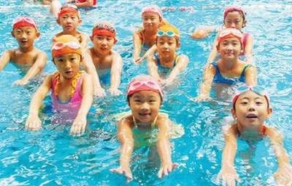
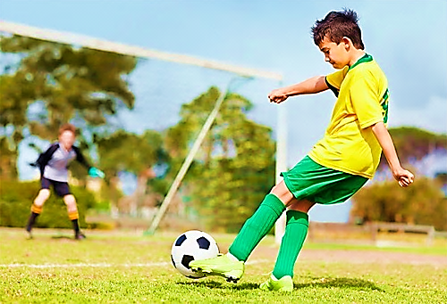

Slide 3
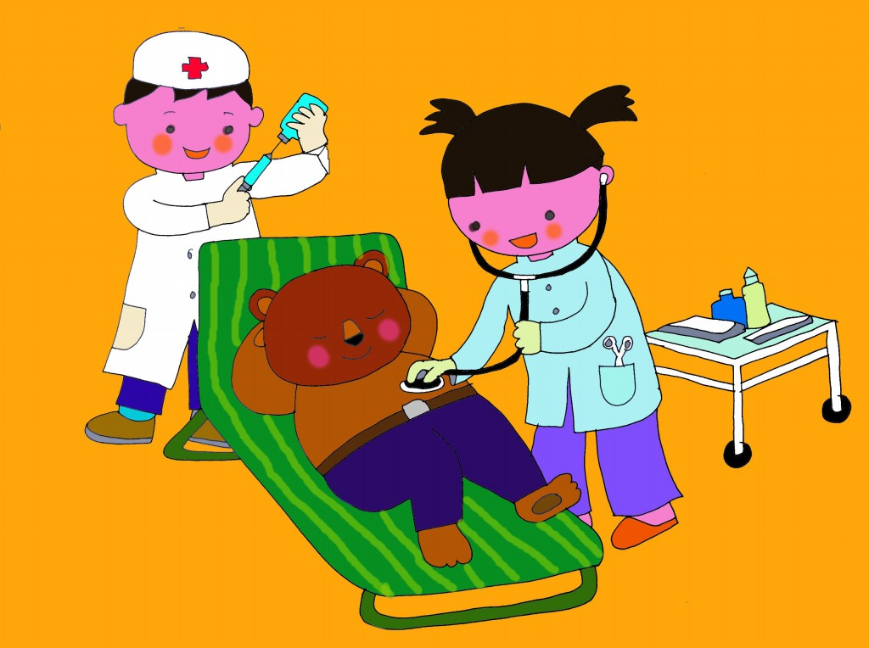
Sức khỏe có cần thiết cho mỗi người không?
Vì sao?

Slide 4
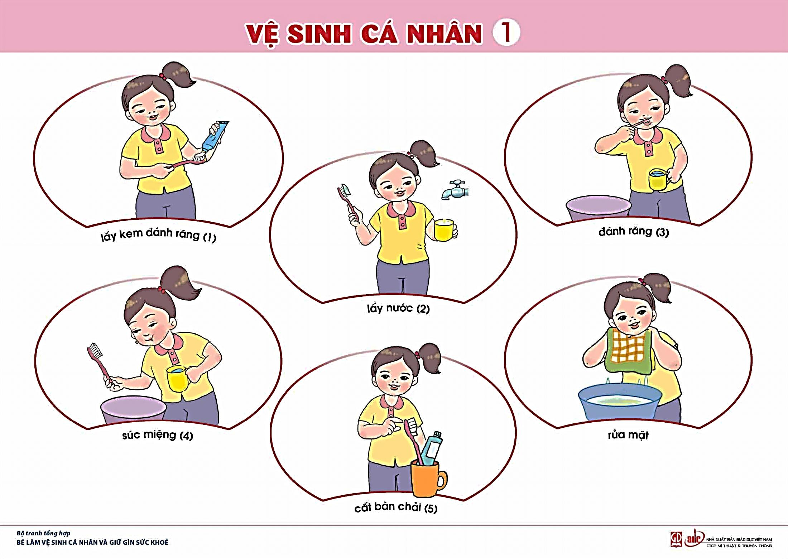
Biết giữ gìn vệ sinh cá nhân, ăn uống điều độ

Slide 5
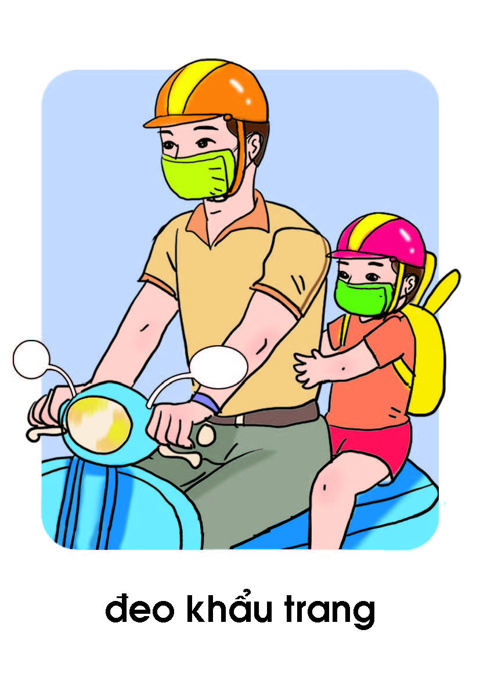
Tích cực phòng và chữa bệnh, không hút thuốc lá và dùng các chất kích thích khác.

Slide 6
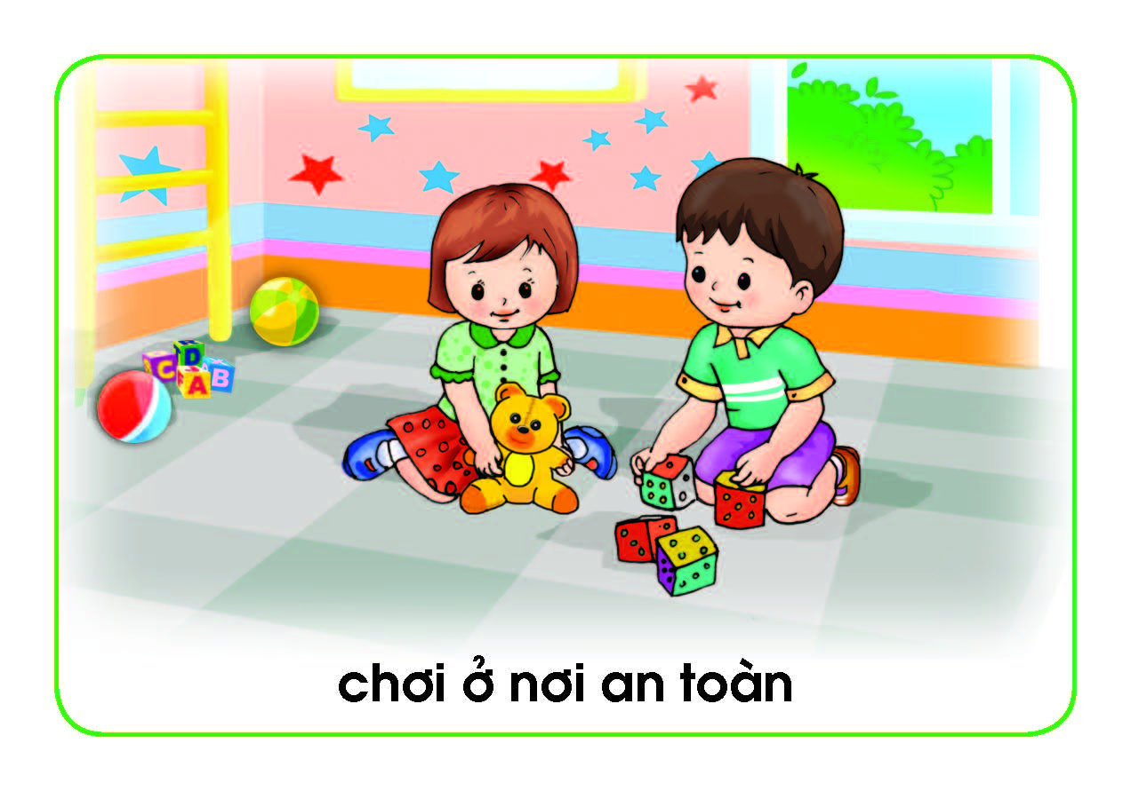

Slide 7
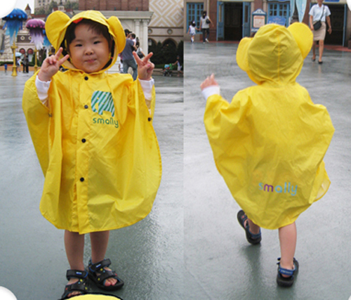
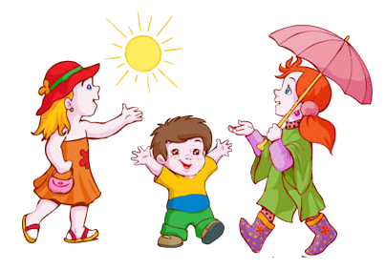
MẶC ÁO MƯA – TRỜI MƯA
ĐỘI NÓN – TRỜI NẮNG

Slide 8
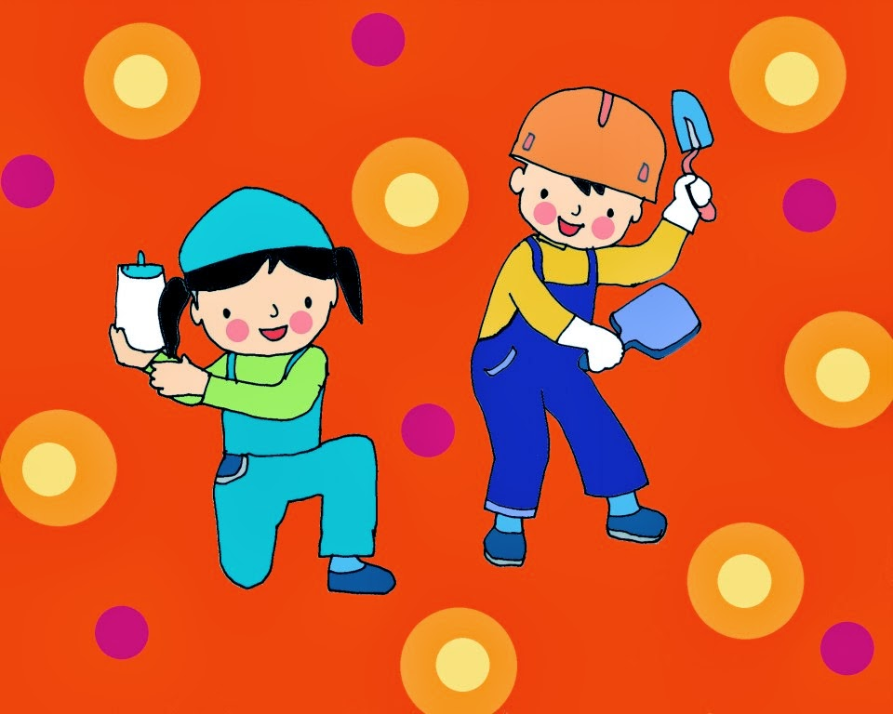
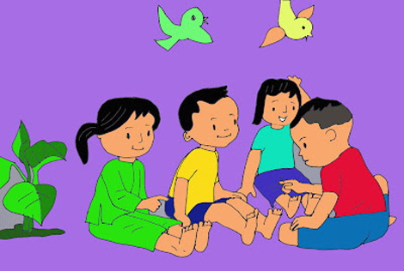
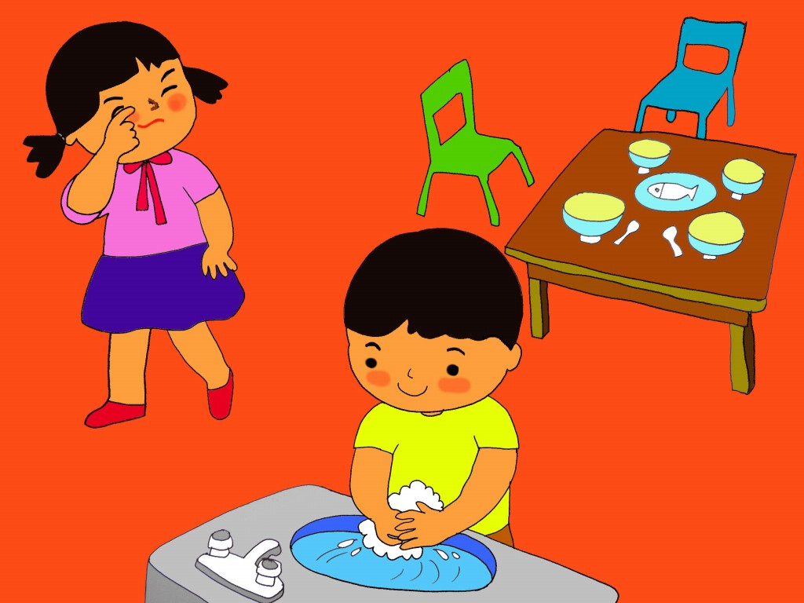
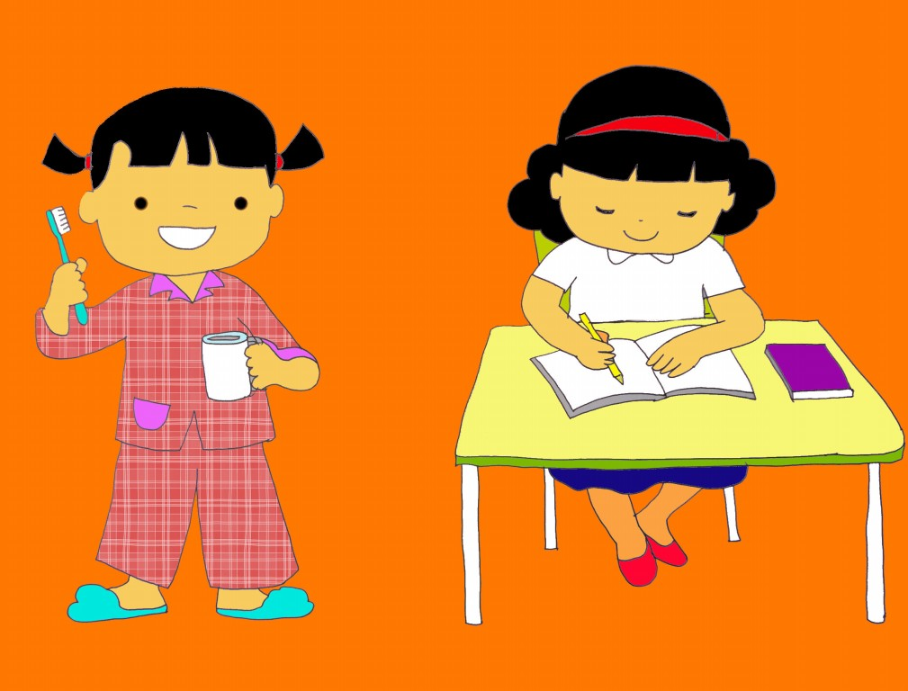
Sức khoẻ là vốn quý của con người.

Slide 9
Để có sức khỏe tốt chúng ta cần phải làm gì?

Slide 10
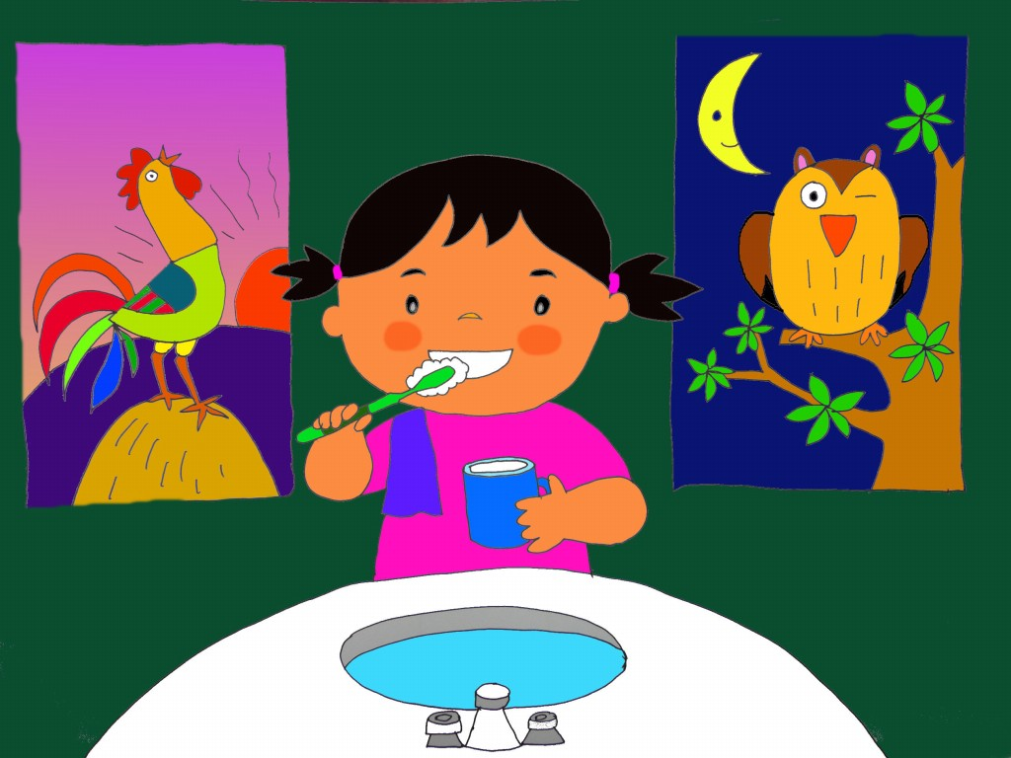
Giữ gìn vệ sinh cá nhân

Slide 11
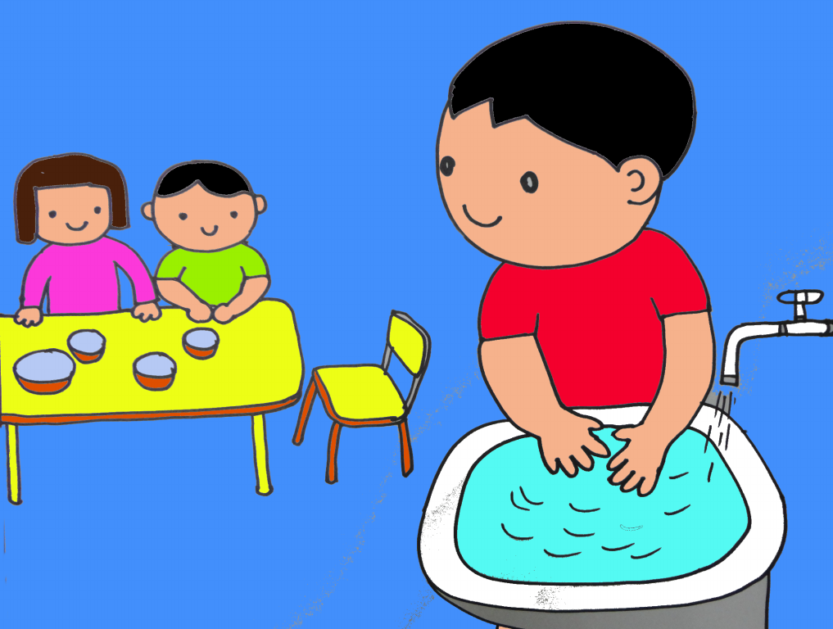
Ăn uống điều độ

Slide 12
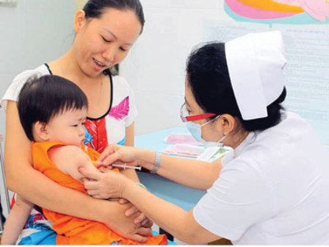
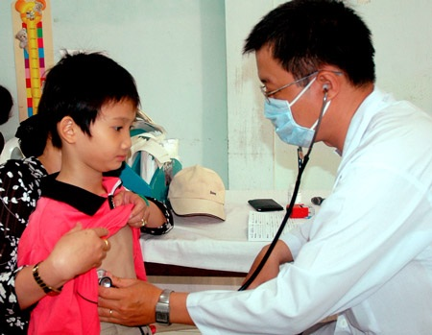
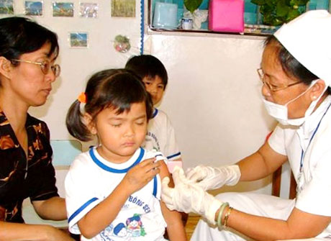
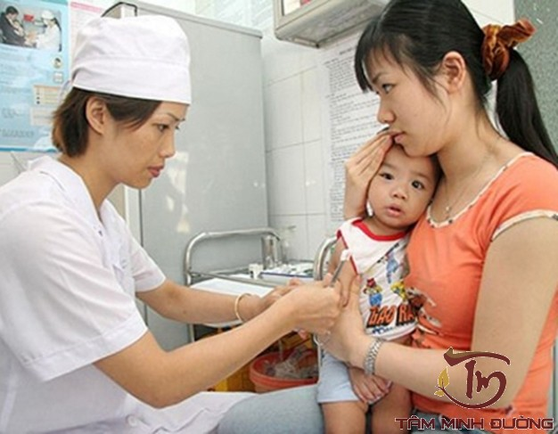
Khám sức khỏe, tiêm vắc xin thường xuyên

Slide 13
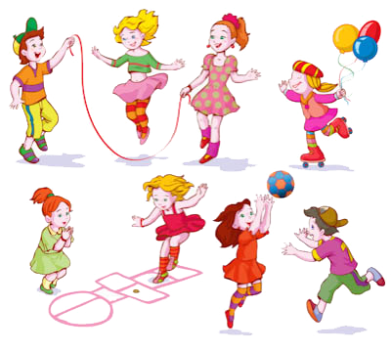
Thường xuyên luyện tập thể dục, năng chơi thể thao

Slide 14
Việc làm | Biết chăm sóc, rèn luyện thân thể | Không biết chăm sóc, rèn luyện thân thể
Nên ăn ít cơm, ăn vặt nhiều.
2. Ăn ít, kiêng khem để giảm cân.
3. Tập thể dục không tốt cho sức khỏe.
4. Buổi sáng, Đông đều tập thể dục.
5. Ăn uống điều độ, đầy đủ chất dinh dưỡng.
6. Vệ sinh cá nhân không liên quan đến sức khỏe.
7. Hàng ngày Bắc đều súc miệng bằng nước muối.
8. Tuyên thường xuyên viện lí do ốm để khỏi tham gia tập thể dục giữa giờ ở trường.
X
X
X
X
X
X
X
X

